Slide 1

第 8 章
设计模式对比

Slide 2
本章目标
理解工厂方法模式、建造者模式和抽象工厂模式之间的相同点及区别
理解代理模式、装饰模式和适配器模式之间的区别
理解命令模式和策略模式之间的区别
- <number> -

Slide 3
创建型模式对比
工厂方法模式、抽象工厂模式和建造者模式具有较多的相似性，它们之间的区别如下：
  工厂方法模式注重的是整体对象的创建方法；
  建造者模式注重的是部件构建的过程，旨在通过一步一步的精确构造创建出一个复杂的对象。
  抽象工厂模式实现对产品家族的创建，抽象工厂模式不关心构建过程，只关心什么产品由什么工厂生产即可。
- <number> -

Slide 4
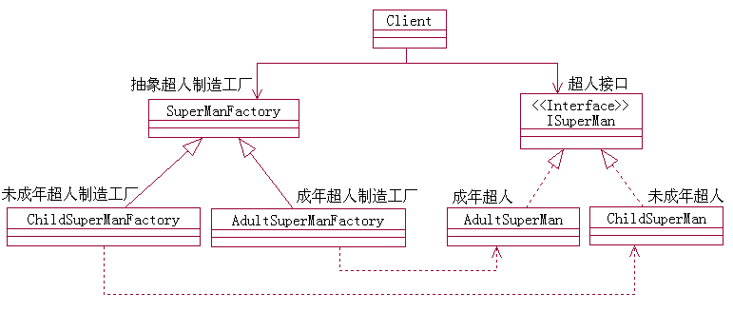
工厂方法模式制造超人 - 1
- <number> -

Slide 5
工厂方法模式制造超人 - 2
public interface ISuperMan {
// 超人的特殊能力
public void specicalTalent();
}
public interface SuperManFactory {
// 生产超人
public ISuperMan createSuperMan();
}
public class Client {
public static void main(String args[]) {
System.out.println("========创建一个成年超人========");
SuperManFactory superManFactory = new AdultSuperManFactory();
ISuperMan superMan = superManFactory.createSuperMan();
superMan.specicalTalent();
System.out.println("========创建一个未成年超人========");
superManFactory = new ChildSuperManFactory();
superMan = superManFactory.createSuperMan();
superMan.specicalTalent();
}
}
public class AdultSuperMan
implements ISuperMan {
// 实现特殊能力
public void specicalTalent() {
System.out.println
("成年超人力大无穷、可以飞行！");
}
}
public class AdultSuperManFactory
implements SuperManFactory{
// 制造成年超人
public ISuperMan createSuperMan() {
return new AdultSuperMan();
}
}
public class ChildSuperMan
implements ISuperMan {
// 实现特殊能力
public void specicalTalent() {
System.out.println
("小超人可以快速运动");
}
}
public class ChildSuperManFactory
implements SuperManFactory{
// 制造成年超人
public ISuperMan createSuperMan() {
return new ChildSuperMan();
}
}
- <number> -

Slide 6
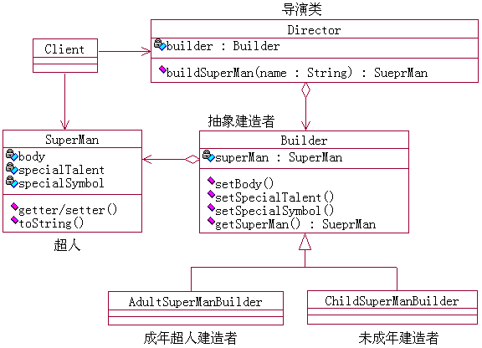
建造者模式制造超人 - 1
- <number> -

Slide 7
建造者模式制造超人 - 2
public class SuperMan {
// 超人的身体
private String body;
// 超人的特殊能力
private String specialTalent;
// 超人的标志
private String specialSymbol;
// get、set方法
......
@Override
public String toString() {
return this.getBody() + ","
+ this.getSpecialTalent() + ","
+ this.getSpecialSymbol();
}
}
public abstract class Builder {
protected final SuperMan superMan
= new SuperMan();
// 获得创建好的超人
public SuperMan getSuperMan() {
return superMan;
}
// 建造身体
public abstract void setBody();
// 建造能力
public abstract void setSpecialTalent();
// 建造标志
public abstract void setSpecialSymbol();
}
public class AdultSuperManBuilder extends Builder {
@Override
public void setBody() {
superMan.setBody("强壮的身体");
}
@Override
public void setSpecialTalent() {
superMan.setSpecialTalent("可以飞行");
}
@Override
public void setSpecialSymbol() {
superMan.setSpecialSymbol("胸前带S标记");
}
}
public class Director {
private Builder builder;
public SuperMan buildSuperMan(String name) {
if (name.equals("child")) {
builder = new ChildSuperManBuilder();
} else if (name.equals("adult")) {
builder = new AdultSuperManBuilder();
} else {
return null;
}
builder.setBody();
builder.setSpecialTalent();
builder.setSpecialSymbol();
return builder.getSuperMan();
}
}
public class Client {
public static void main(String args[]) {
Director director = new Director();
SuperMan adultSuperMan = director.buildSuperMan("adult");
System.out.println("成年超人:" + adultSuperMan);
SuperMan childSuperMan = director.buildSuperMan("child");
System.out.println("小超人:" + childSuperMan);
}
}
public class ChildSuperManBuilder extends Builder {
@Override
public void setBody() {
superMan.setBody("灵敏的身体");
}
@Override
public void setSpecialTalent() {
superMan.setSpecialTalent("快速运动");
}
@Override
public void setSpecialSymbol() {
superMan.setSpecialSymbol("胸前带小S标记");
}
}
- <number> -

Slide 8
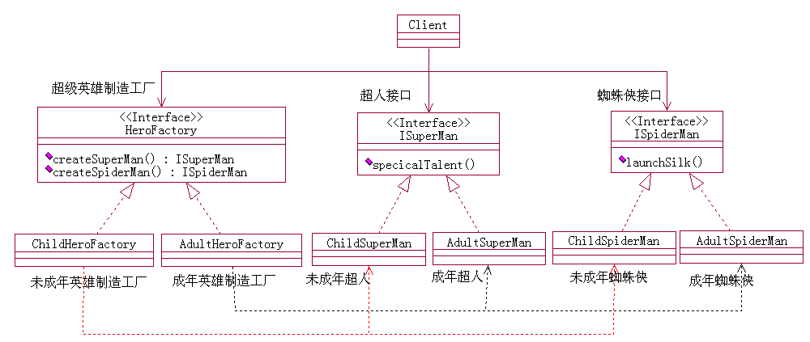
抽象工厂模式制造超人 - 1
- <number> -

Slide 9
抽象工厂模式制造超人 - 2
public interface ISuperMan {
// 超人的特殊能力
public void specicalTalent();
}
public interface ISpiderMan {
// 发出蛛丝
public void launchSilk();
}
public interface HeroFactory {
// 生产超人
ISuperMan createSuperMan();
// 生产蜘蛛侠
ISpiderMan createSpiderMan();
}
public class Client {
public static void main(String args[]) {
HeroFactory adultFactory = new AdultHeroFactory();
ISuperMan adultSuperMan = adultFactory.createSuperMan();
ISpiderMan adultSpiderMan = adultFactory.createSpiderMan();
adultSuperMan.specicalTalent();
adultSpiderMan.launchSilk();
System.out.println("-----------------");
HeroFactory childFactory = new ChildHeroFactory();
ISuperMan childSuperMan = childFactory.createSuperMan();
ISpiderMan childSpiderMan = childFactory.createSpiderMan();
childSuperMan.specicalTalent();
childSpiderMan.launchSilk();
}
}
public class AdultSuperMan
implements ISuperMan {
public void specicalTalent() {
System.out.println
("成年超人力大无穷、能够飞行！");
}
}
public class AdultSpiderMan
implements ISpiderMan {
public void launchSilk() {
System.out.println
("成年蜘蛛侠发射出100米长的蛛丝");
}
}
public class AdultHeroFactory
implements HeroFactory {
public ISuperMan createSuperMan() {
return new AdultSuperMan();
}
public ISpiderMan createSpiderMan() {
return new AdultSpiderMan();
}
}
public class ChildHeroFactory
implements HeroFactory {
public ISuperMan createSuperMan() {
return new ChildSuperMan();
}
public ISpiderMan createSpiderMan() {
return new ChildSpiderMan();
}
}
public class ChildSuperMan
implements ISuperMan {
public void specicalTalent() {
System.out.println
("未成年超人快速移动");
}
}
public class ChildSpiderMan
implements ISpiderMan {
public void launchSilk() {
System.out.println
("幼年蜘蛛侠发射出5米长的蛛丝");
}
}
- <number> -

Slide 10
创建型模式制造超人对比
工厂方法模式、建造者模式和抽象工厂模式制造超人的对比：
  工厂方法模式通过不同的工厂生产不同的超人，主要注重创建方法。
  建造者模式则需要通过不同的建造者组装超人的各部分组件，然后通过导演类调用建造者的具体建造方法建造超人，最后通过建造者返回超人。建造者模式注重创建的过程。
  抽象工厂模式通过不同的工厂生产一系列超级英雄，注重完整性。
- <number> -

Slide 11
结构型模式对比
代理模式、装饰模式和适配器模式都能够对类进行“包装”，主要区别如下：
  装饰模式是代理模式的一个特殊应用，虽然它们都具有相同的接口，但装饰模式是对类的功能进行加强或减弱，重点是类的功能变化；而代理模式着重代理过程的控制。
  装饰模式和适配器模式都能对类进行“包装”，但装饰模式包装的是同一家族（相同接口或父类）的对象，而适配器模式可以修饰不同接口的对象，主要是将非本家族的对象伪装成同一家族对象。
- <number> -

Slide 12
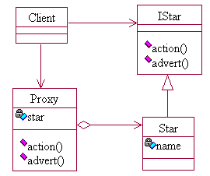
代理模式 - 1
- <number> -

Slide 13
代理模式 - 2
//经纪人
public class Proxy implements IStar{
private IStar star;
//构造函数
public Proxy(IStar star){
this.star=star;
}
//代理明星演戏
public void action(){
Random rand=new Random();
if(rand.nextBoolean()){
System.out.println("经纪人同意安排明星演戏");
this.star.action();
}else{
System.out.println("明星档期已满，不能安排演戏");
}
}
//代理明星广告代言
public void advert(){
Random rand=new Random();
if(rand.nextBoolean()){
System.out.println("经纪人同意安排明星广告代言");
this.star.advert();
}else{
System.out.println("明星档期已满，不能安排广告代言");
}
}
}
//明星接口
public interface IStar {
//明星演戏
public void action();
//明星广告代言
public void advert();
}
//明星类
public class Star implements IStar{
//姓名
private String name;
//构造函数
public Star(String name){
this.name=name;
}
//明星演戏
public void action(){
System.out.println(this.name +"在演戏中");
}
//明星广告代言
public void advert(){
System.out.println(this.name +"在做广告代言");
}
}
//场景应用类
public class Client {
public static void main(String args[]){
//定义一个明星
IStar star=new Star("范冰冰");
//定义一个经纪人
Proxy pro=new Proxy(star);
//代理演戏
pro.action();
//代理广告
pro.advert();
}
}
- <number> -

Slide 14
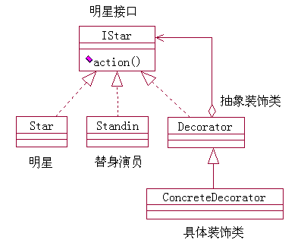
装饰模式 - 1
- <number> -

Slide 15
装饰模式 - 2
//抽象装饰类
public abstract class Decorator
implements IStar{
private IStar star;
public Decorator(IStar star){
this.star=star;
}
public void action(String context){
this.star.action(context);
}
}
//明星接口
public interface IStar {
// 明星演戏
public void action(String context);
}
//场景应用类
public class Client {
public static void main(String args[]){
//明星自己演戏
IStar star=new Star();
star.action("表演10分钟");
//再找替身演员替演
IStar standin=new Standin();
//对替身演员进行修饰
standin=new ConcreteDecorator(standin);
standin.action("替身表演5分钟");
}
}
//明星
public class Star implements IStar{
public void action(String context){
System.out.println("明星亲自演戏"+context);
}
}
//具体装饰类
public class ConcreteDecorator
extends Decorator{
//构造函数
public ConcreteDecorator(IStar star){
super(star);
}
public void action(String context){
System.out.println("进行化妆、造型，让人看上去象明星");
super.action(context);
}
}
//替身演员
public class Standin implements IStar{
// 替身演员演戏
public void action(String context){
System.out.println("替身演戏"+context);
}
}
- <number> -

Slide 16
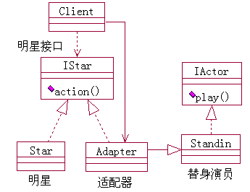
适配器模式 - 1
- <number> -

Slide 17
适配器模式 - 2
//明星接口
public interface IStar {
// 明星演戏
public void action(String context);
}
//演员接口
public interface IActor {
//演员演戏
public void play(String context);
}
//场景应用类
public class Client {
public static void main(String args[]){
//明星自己演戏
IStar star=new Star();
star.action("表演10分钟");
//再找替身演员替演
star=new Adapter();
star.action("表演5分钟");
}
}
//明星
public class Star implements IStar{
public void action(String context){
System.out.println
("明星亲自演戏"+context);
}
}
//替身演员
public class Standin implements IActor{
// 替身演员演戏
public void play(String context){
System.out.println("替身演戏"+context);
}
}
//适配器角色
public class Adapter extends Standin implements IStar{
// 明星演戏
public void action(String context){
//让替身演员演戏
super.play(context);
}
}
- <number> -

Slide 18
行为型模式对比
命令模式和策略模式的类图很相似，命令模式比策略模式多了一个接收者角色 ，主要区别如下：
  策略模式是封装算法，认为算法是一个完整的、不可拆分的原子业务，其目的让这些算法独立，并且可以相互替换，让行为的变化独立于拥有行为的客户；
  命令模式则是对动作的解耦，把一个动作的执行分为执行对象（接受者角色）、执行行为（命令角色），让两者相互独立而互不影响。
- <number> -

Slide 19
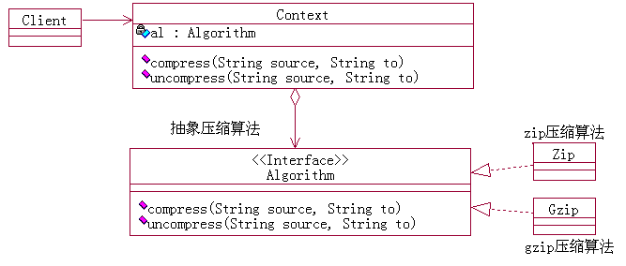
策略模式 - 1
- <number> -

Slide 20
策略模式 - 2
//环境角色
public class Context {
//指向抽象算法
private Algorithm al;
//构造函数
public Context(Algorithm al){
this.al=al;
}
//执行压缩算法
public boolean compress(String source,String to){
return al.compress(source, to);
}
//执行解压缩算法
public boolean uncompress(String source,String to){
return al.uncompress(source, to);
}
}
//抽象压缩算法
public interface Algorithm {
//压缩算法
public boolean compress(String source,String to);
//解压缩算法
public boolean uncompress(String source,String to);
}
public class Client {
public static void main(String args[]){
//定义环境角色
Context context;
//对文件执行zip压缩算法
System.out.println("=============执行ZIP算法=============");
context=new Context(new Zip());
//执行压缩算法
context.compress("c:\\gx", "d:\\gx.zip");
context.uncompress("d:\\gx.zip", "e:\\gx");
//对文件执行gzip压缩算法
System.out.println("=============执行GZIP算法=============");
context=new Context(new Gzip());
//执行压缩算法
context.compress("/teacher", "/home/teacher.gz");
context.uncompress("/home/teacher.gz", "/teacher");
}
}
//zip压缩算法
public class Zip implements Algorithm{
//zip格式的压缩算法
public boolean compress(String source,String to){
System.out.println(source+"-->"+to+" ZIP压缩成功！");
return true;
}
//zip格式的解压缩算法
public boolean uncompress(String source,String to){
System.out.println(source+"-->"+to+" ZIP解压缩成功！");
return true;
}
}
//gzip压缩算法
public class Gzip implements Algorithm {
// 压缩算法
public boolean compress(String source, String to) {
System.out.println(source + "-->" + to + " GZIP压缩成功！");
return true;
}
// 解压缩算法
public boolean uncompress(String source, String to) {
System.out.println(source + "-->" + to + " GZIP解压缩成功！");
return true;
}
}
- <number> -

Slide 21
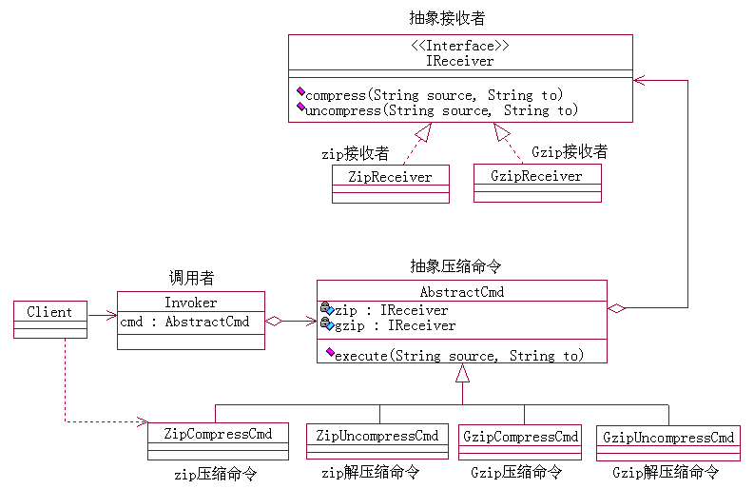
命令模式 - 1
- <number> -

Slide 22
命令模式 - 2
//抽象压缩命令
public abstract class AbstractCmd {
//对接收者的引用
protected IReceiver zip=new ZipReceiver();
protected IReceiver gzip=new GzipReceiver();
//抽象方法，命令的具体单元
public abstract boolean execute(String source,String to);
}
//调用者
public class Invoker {
//抽象命令的引用
private AbstractCmd cmd;
public Invoker(AbstractCmd cmd){
this.cmd =cmd;
}
//执行命令
public boolean execute(String source,String to){
return cmd.execute(source, to);
}
}
//场景应用类
public class Client {
public static void main(String args[]){
//定义一个命令，压缩一个文件
AbstractCmd cmd=new ZipCompressCmd();
//定义一个调用者
Invoker invoker=new Invoker(cmd);
//执行压缩
invoker.execute("C:\\gx", "D:\\gx.zip");
//解压缩
cmd=new ZipUncompressCmd();
invoker=new Invoker(cmd);
invoker.execute("D:\\gx.zip", "E:\\gx");
}
}
//抽象接收者
public interface IReceiver {
//压缩
public boolean compress(String source,String to);
//解压缩
public boolean uncompress(String source,String to);
}
//zip接收者
public class ZipReceiver implements IReceiver{
//zip格式的压缩算法
public boolean compress(String source,String to){
System.out.println(source+"-->"+to+" ZIP压缩成功！");
return true;
}
//zip格式的解压缩算法
public boolean uncompress(String source,String to){
System.out.println(source+"-->"+to +" ZIP解压缩成功！");
return true;
}
}
//gzip接收者
public class GzipReceiver implements IReceiver{
//gzip格式的压缩算法
public boolean compress(String source,String to){
System.out.println(source+"-->"+to+" GZIP压缩成功！");
return true;
}
//gzip格式的解压缩算法
public boolean uncompress(String source,String to){
System.out.println(source+"-->"+to +" GZIP解压缩成功！");
return true;
}
}
//zip压缩命令
public class ZipCompressCmd
extends AbstractCmd{
public boolean execute(String source,String to){
return super.zip.compress(source,to);
}
}
//gzip压缩命令
public class GzipCompressCmd
extends AbstractCmd{
public boolean execute(String source,String to){
return super.gzip.compress(source, to);
}
}
//zip解压缩命令
public class ZipUncompressCmd
extends AbstractCmd{
public boolean execute(String source,String to){
return super.zip.uncompress(source,to);
}
}
//gzip解压缩命令
public class GzipUncompressCmd
extends AbstractCmd{
public boolean execute(String source,String to){
return super.gzip.uncompress(source, to);
}
}
- <number> -

Slide 23
策略模式和命令模式对比
  关注点不同：
  策略模式关注的是算法替换的问题，而命令模式则关注的是解耦的问题，解耦的要求就是把请求的内容封装为一个一个命令，由接收者执行。
  角色功能不同：
  策略模式中的抽象算法和具体算法与命令模式的接收者非常相似，但他们的职责不同。策略模式中的具体算法是负责一个完整算法逻辑，它是不可再拆分的原子业务单元，一旦变更就是对算法整体的变更。而命令模式则不同，它关注命令的实现，即功能的实现，如果接收者变化，只能影响到命令族的变更，对请求者没有任何影响。
  使用场景不同：
  策略模式适用于算法要求变换的场景，而命令模式适用于解耦两个紧耦合关系的对象场合或者多命令多撤销场景
- <number> -

Slide 24
小结
工厂方法模式、抽象工厂模式和建造者模式的区别如下：
  工厂方法模式注重的是整体对象的创建方法
  建造者模式注重的是部件构建的过程，旨在通过一步一步的精确构造创建出一个复杂的对象
  抽象工厂模式实现对产品家族的创建，抽象工厂模式不关心构建过程，只关心什么产品由什么工厂生产即可
代理模式、装饰模式和适配器模式都能够对类进行“包装”，主要区别如下：
  装饰模式是代理模式的一个特殊应用，虽然它们都具有相同的接口，但装饰模式是对类的功能进行加强或减弱，重点是类的功能变化；而代理模式着重代理过程的控制
  装饰模式和适配器模式都能对类进行“包装”，但装饰模式包装的是同一家族（相同接口或父类）的对象，而适配器模式可以修饰不同接口的对象，主要是将非本家族的对象伪装成同一家族对象
命令模式比策略模式多了一个接收者角色，区别如下：
  策略模式是封装算法，认为算法是一个完整的、不可拆分的原子业务，其目的是让这些算法独立，并且可以相互替换，让行为的变化独立于拥有行为的客户
  命令模式则是对动作的解耦，把一个动作的执行分为执行对象（接受者角色）、执行行为（命令角色），让两者相互独立而不相互影响
- <number> -

